Slide 1
Viru Keemia Grupi AS biotoodete tootmiskompleksi Lüganuse valla eriplaneering
LS ja KSH VTK avalikustamise tulemusi tutvustav avalik arutelu
06.05.2022
Kiviõli, Püssi

Slide 2
Päevakava
Sissejuhatus
Biotoodete tootmisest ja biotoodete tootmiskompleksi (BTT) kavandamisest
Eriplaneeringu protsessist
Asukoha eelvaliku ruumianalüüsist
Keskkonnamõju hindamisest
LS ja KSH VTK avaliku väljapaneku tulemustest

Slide 3
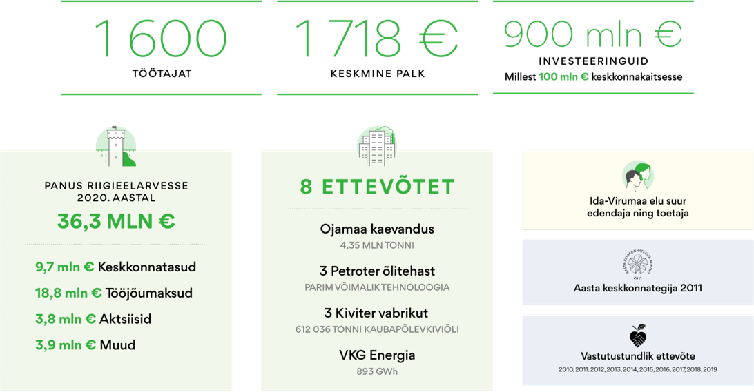
VKG on Eesti erapaitalil suurtööstusettevõte

Slide 4
Mis probleem vajab lahendust?
Eesti ei saa endale lubada toorme eksporti või kohaliku ressursi madalat väärindamist. Eesti puitu peab maksimaalselt väärindama Eestis.
Parandaks Eesti kliimaeesmärkides CO2 bilanssi (LULUCF) võrreldes paberipuu, puiduhakke ekspordiga ja tõstaks Eestis toodetud taastuv elektrienergia osakaalu.
Mitmekesistab reaalselt Ida-Virumaa majandust.
Puidukeemia valdkond on globaalselt kasvav. Tootmiskompleks avardaks võimalusi puidukeemia arendamiseks Eestis.

Slide 5
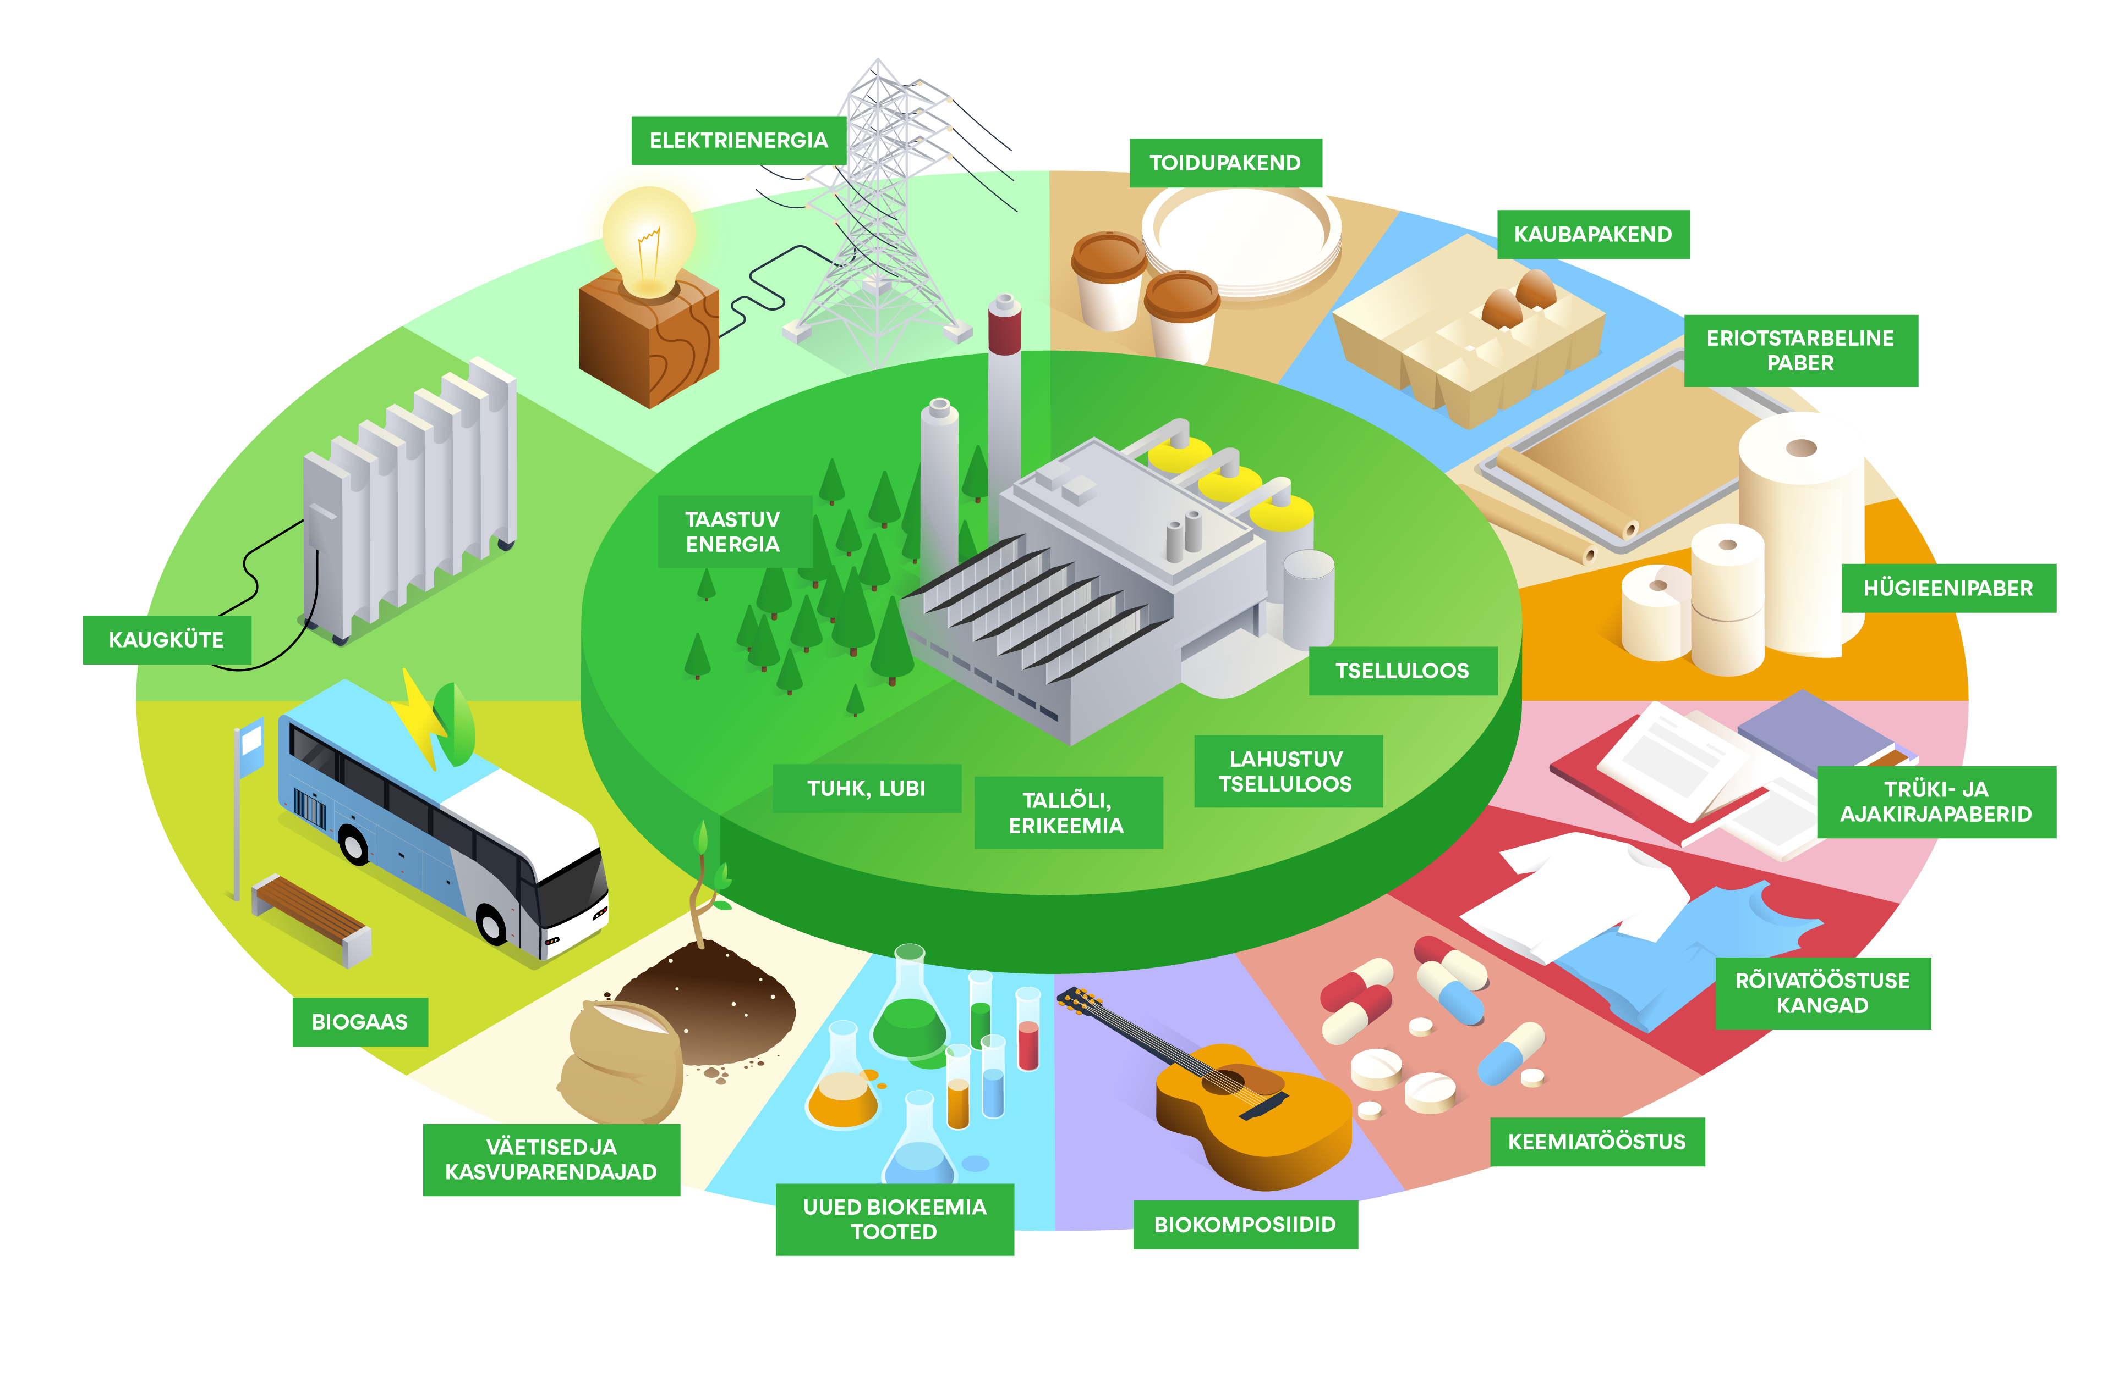
Mis on biotoodete tootmine?

Slide 6
Biotoodete tootmine numbrites
250
uut otsest ja
1 000+ kaudset töökohta
330-500
tuhat tonni biotooteid aastas
+730 GWh taastuvat elektrienergiat aastas
250
miljonit eurot SKP-sse
2,0-2,3
miljonit m³ aastane toorme vajadus
800
miljoni eurone investeering
Notes:
Toodangu maht:
330,000-500,000 tonni (sõltuvalt toote liigist). Lahustusvat tselluloosi vähem kuna puhtuseaste on kõrgem.
Toormevajadus:
2,0-2,3 mln m3 sõltuvalt toote- ja toorme liigist.
Mida rohkem lahustuvat tselluloosi ja mida rohkem lehtpuidu kasutamist, seda madalam toormepuidu tarve.
Keskkonnamõjude hindamisel peab arvestama teoreetiliste maksimaalsete mahtudega (500,000t)

Slide 7
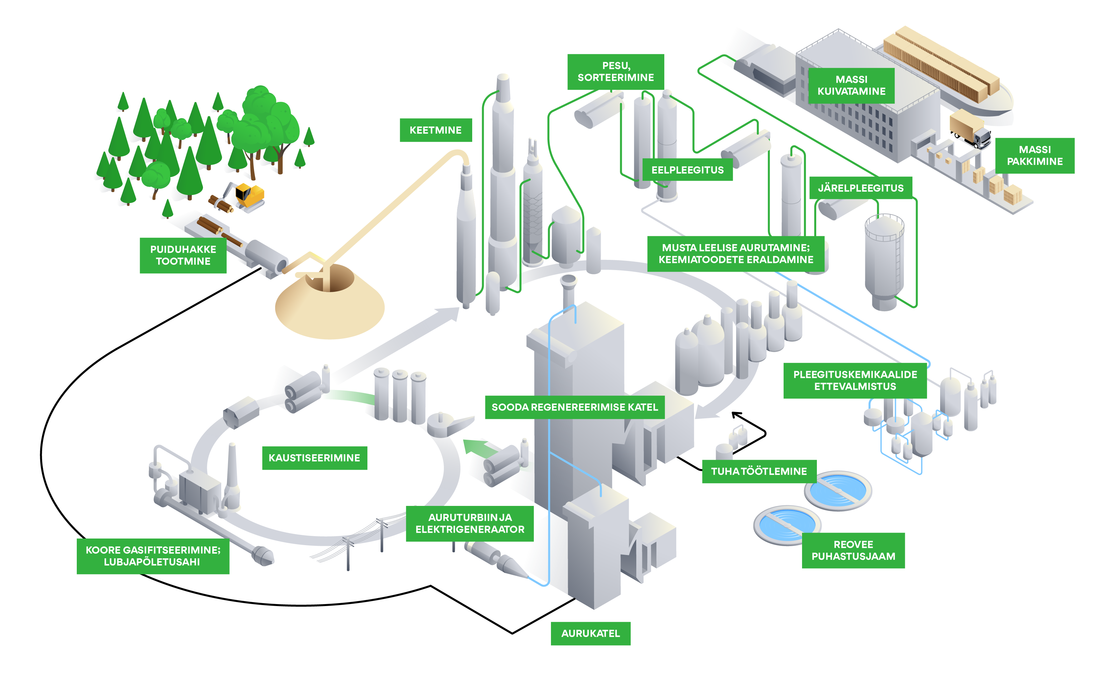
Parim võimalik tehnoloogia
KRAFT-tehnoloogia on tunnustatud tänapäeva parimaks võimalikuks tehnoloogiaks puidumassi keemilisel töötlemisel, mis lubab kasutada nii okas- kui ka lehtpuitu.
Põhietapid: puidu ettevalmistamine, selle keemiline töötlemine ligniini eraldamiseks ehk keetmine, pleegitamine ning kuivatamine.
Planeerime teha täiendavaid investeeringuid puidu eelhüdrolüüsi ja toodangu puhastamisse, et toota lahustavat tselluloosi.
Notes:
VKG plaanitav tootmine baseeruks kraft-tehnoloogial, mida kasutavad kõik viimasel ajal rajatud biotoodete tootmised. Hetkel on näiteks ehitamisel Metsä kontserni biotoodete tehas Kemis Soomes ja UPM kontserni puidurafineerimistehas Uruguays. Need tehased on VKG plaanitavast tootmisest vastavalt 3 ja 4 korda suuremad.
Kraft-tehnoloogia on puidumassi keemiline töötlemine, protsessis on võimalik kasutada nii okas- kui ka lehtpuud.
Lahustuva tselluloosi tootmise jaoks on tavalist kraft-protsessi täiendatud eelhüdrolüüsi ja täiendava tselluloosi puhastamise seadmetega.
Modernsed tootmised on kõrge energiaefektiivsusega ning suudavad kasutada ära kogu puidus oleva potentsiaali.
Tänapäevased tootmiskompleksid on varustatud protsessi lenduvate gaaside kinnipüüdmise süsteemiga, mis suunab võimaliku ebameeldivat lõhnahäiringut tekitavad gaasid põletamisele katlasse.
Kompleksi juures on ka reoveepuhastusjaam, mis puhastab protsessis tekkivad reoveed nõutud puhtuseni.
Modernne biotoodete tootmine täidab kõiki ELi parima võimaliku tehnika nõudeid nii keskkonna, energiatõhususe, kui ka ressursitõhususe valdkonnas.

Slide 8
Projekti ajatelg: üldine vaade
25.08.2021
KOV eriplaneeringu algatamine
2024 - 2025
Lõplik investeerimisotsus
Projekteerimine
2027
Tootmiskompleksi
käivitamine
2023
Eelprojekteerimine
2022
2024
2026
2021
2023
2025
2027
2021 - 2024
KOV eriplaneering ja Keskkonnamõjude strateegiline hindamine (KSH)
2025 - 2026
Biotoodete tootmiskompleksi ehitamine

Slide 9
Eriplaneeringu protsess

Slide 10
Ruumianalüüs - kriteeriumid
Välistav tegur | Kajastamine geoinformaatilises analüüsis
Elu- ja ühiskondlikud hooned | Puhvertsoonina 500 m ümber hoonete
Kultuurimälestised | Puhvertsooniga 50 m ümber ala või üksikobjekti
Kaitsealad | Välistatud alana
Hoiualad | Välistatud alana
Hooldatav sihtkaitsevöönd | Välistatud alana
I, II kategooria kaitsealuste loomade elupaigad pindobjektina ja üksikobjektina | Pindobjekt välistatud alana, puhvertsooniga 200 m ümber üksikobjekti
I kategooria kaitsealuste taimede kasvukohad pindobjektina ja üksikobjektina | Pindobjekt välistatud alana, puhvertsooniga 200 m ümber üksikobjekti
Looduslik sihtkaitsevöönd | Välistatud alana
Piiranguvöönd | Välistatud alana
Projekteeritavad kaitsealad | Välistatud alana
Natura 2000 võrgustikku kuuluvad alad | Välistatud alana , puhvertsooniga 1000 m ümber ala
Ramsar alad (märgalad) | Välistatud alana
Sood | Välistatud alana
Kaitsealused üksikobjektid kaitsetsooniga | Puhvertsooniga 50 m ümber üksikobjekti
Kaitsealused üksikobjektid alana | Välistatud alana
Karstilehtrid | Puhvertsooniga 50 m ümber karstiala
Pinnaveekogud (vastavalt keskkonnaregistrile) | Veekogu (jõed joonena) + ehituskeeluvööndi ulatus vastavalt LKS-le
Maavarad | Välistatud alana
VEPid | Välistatud alana
Aidu karjääri turismipotentsiaaliga ala | Välistatud alana
Üleujutuste ohuga alad | Välistatud alana

Slide 11
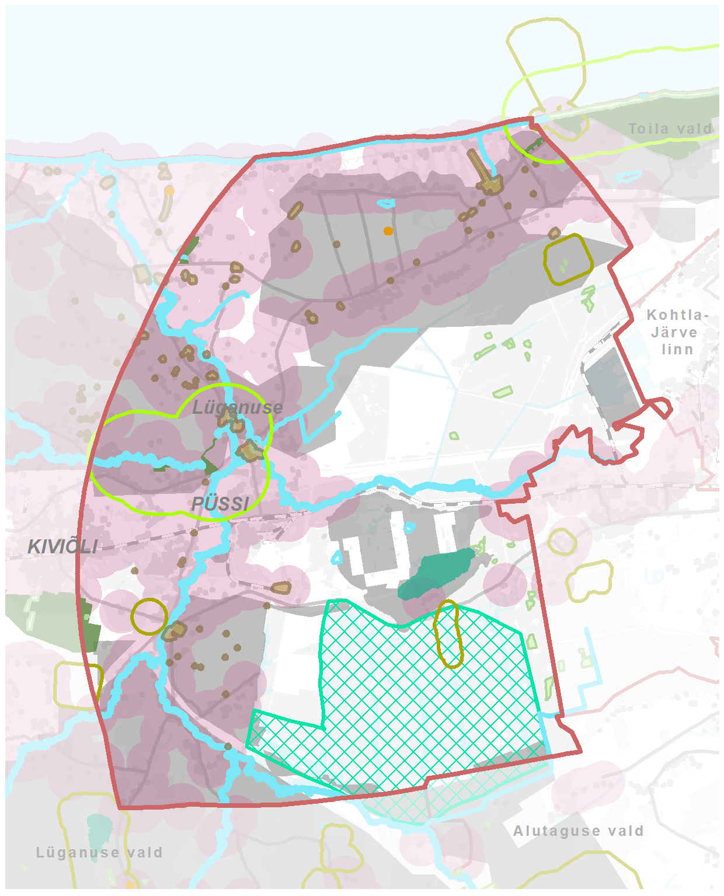
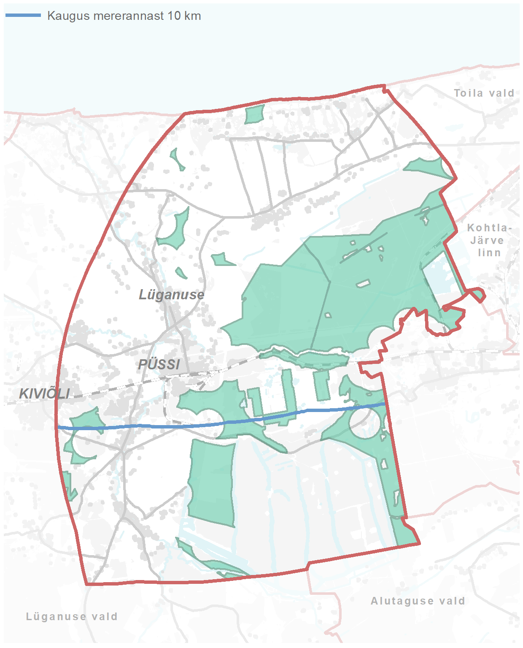
Ruumianalüüs - tulemused
Välistatud alad
Asukoha otsingu alad

Slide 12
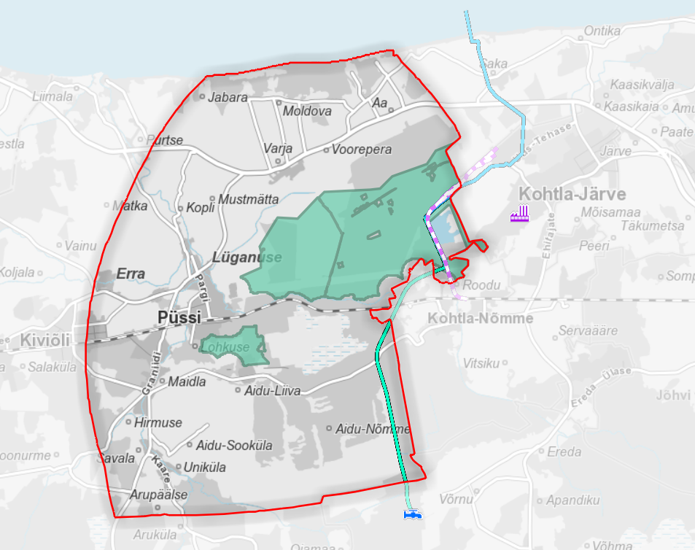
BTT võimalike asukohaalternatiivide alad
Järve Biopuhastus puhastatud heitvee kollektor
BTT võimalike asukohaalternatiivide alad
Nitroferti raudtee
Ojamaa-Kohtla-Järve põlevkivikonveier

Slide 13
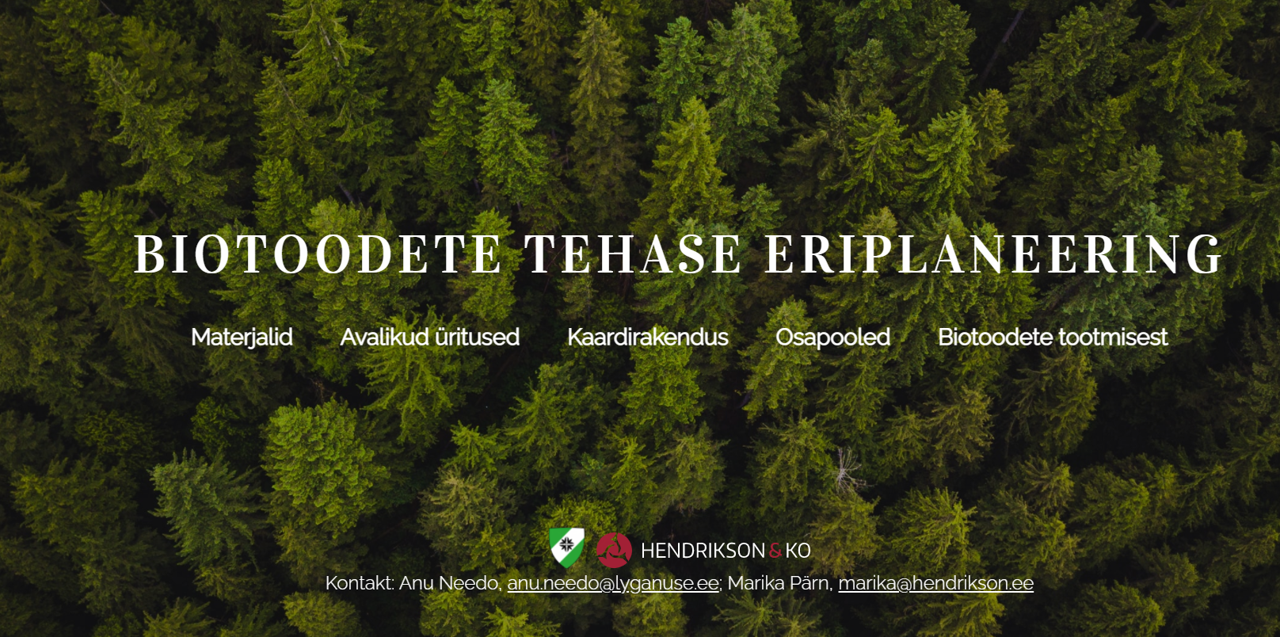
Portaal

Slide 14
Keskkonnamõjude hindamine
KSH eesmärk on arvestada keskkonnakaalutlusi strateegiliste planeerimisdokumentide koostamisel ning kehtestamisel, anda tegevusloa andjale teavet kavandatava tegevuse ja selle reaalsete alternatiivsete võimalustega kaasneva olulise keskkonnamõju kohta ning kavandatavaks tegevuseks sobivaima lahendusvariandi valikuks.
Detailse lahenduse mõjude hindamine tehakse KMH detailsusastmega.
Üldine hindamismetoodika
Arvestatakse õigusaktidega (või muude üldtunnustatud metoodikatega) kehtestatud nõudeid saasteainete tekke kohta ja ka leevendavate meetmete rakendamise nõudeid, sh parima võimaliku tehnika (PVT) rakendamise kohustust.
Kasutatakse nii subjektiivset kogemuslikku (sh ekspertide, menetlusosaliste ja avalikkuse arvamus) kui objektiivset hindamist (uuringute, modelleerimiste jms tulemused).
Kõikides mõjuvaldkondades hinnatakse koosmõju nii kavandatavas käitises endas kui piirkonnas toimuvate ja teadaolevalt kavandatavate tegevustega.

Slide 15
Mõjude hindamine – valdkonnad
Avaldatava keskkonnamõju võib jagada kolme rühma:
1. Asukohavaliku ja rajamise mõjud
Siin hinnatakse eelkõige mõju, mis tekib BTT ja selle taristu eeldatavast ruumikasutustest (füüsilisest paiknemisest), mis muuhulgas võib tekitada barjääriefekte. Käsitletakse:
mõju maakasutusele, sh maa, mulla, pinnase ja maavarade kasutamisvõimalustele;
mõju põhja- ja pinnaveele (nt voolutakistused), sh maaparandussüsteemidele;
sotsiaalmajanduslik mõju, sh mõju varale, ettevõtlusele ja muudele tegevustele ning avalikule ruumile, sh liikumisvõimalustele;
mõju maismaa looduslikule mitmekesisusele, sh rohelisele võrgustikule, loomastikule ja taimestikule käitise piirkonnas;
mõju merele, sh merepõhjale ja sellega seotud taimestikule ja loomastikule
mõju kaitstavatele loodusobjektidele ja Natura 2000 aladele;
mõju maastikule, sh visuaalne mõju;
mõju kultuuripärandile.
Nende mõjude ulatus on eelkõige seotud BTT ja taristu lähipiirkonnaga.

Slide 16
2. BTT kasutusaegsed mõjud
Ressursside hankimise mõju: eelkõige puit (Eestist ja Lätist, Leedust) ja vesi (eeldatavalt piirkondlik mõju). Antakse hinnang ressursside kättesaadavusele alternatiivsetest allikatest ja riskide maandamise meetmete asjakohasusele. Arvestatakse, et samale ressursile võivad pretendeerida teised tegevused.
Õhuheitmete, sh lõhn ja müra mõju välisõhu kvaliteedile, hõlmab nii BTT käitamise kui toorme ja toodangu transpordi (eeldatavalt piirkondlik mõju).
Mõju kliimale (eelkõige globaalse tasandi mõju), kavandatud tegevuse kliimakindlus (kohaliku tasandi mõju). Hinnatakse muuhulgas kasvuhoonegaaside heite muutust (kohaliku tasandi mõju).
Saasteainete heide vette ja pinnasesse, selle mõju vee ja pinnase kvaliteedile (eeldatavalt piirkondlik mõju). Kuna BTT heitvesi kavatsetakse juhtida Soome lahte, tuleb kindlaks teha võimalik piiriülene mõju. Hinnatakse täiendava reostuskoormuse mõju merekeskkonnale (nii vee keemiale, hapnikutingimustele kui elustikule), sh arvestades, et Soome lahe keskkonnaseisund ei vasta ’hea’ seisundiklassi tingimustele. Seetõttu hinnatakse muuhulgas veekaitse eesmärkide erandite kohaldamise vajadust ning tegevuse vastavust erandi tingimustele.
Jäätmeteke ja erinevate jäätmete käitluse mõjud, sh hinnang kõrvalsaaduste kasutamisvõimalustele (eeldatavalt piirkondlik mõju).
Mõju inimeste tervisele ja heaolule (eeldatavalt piirkondlik mõju).
Avariiolukordade esinemine ja nende mõju, sh kemikaalide käitlemisega seotud õnnetused (asukohas ja lähiümbruses avalduv mõju).

Slide 17
3. Tegevuse lõpetamise mõju
Võib eeldada, et BTT tegevuse lõpetamise järgselt jääb ala tööstuslikku kasutusse.
Siiski tuleb arvestada, kuidas mõjutab tehase tegevuse lõpetamine piirkonna
veerežiimi, kui Ojamaa kaevandus veel tegutseb. Teisalt on vaja hinnata olukorda ja
võimalikke mõjusid, kui Ojamaa kaevandus lõpetab tegevuse.
Hinnatakse ka olukorda, kui ala peaks tööstuslikust kasutusest välja langema. Sel
juhul on aluseks töötusheite seaduse § 58 sätted käitise tegevuse lõpetamisest.
Rakendatavad meetmed peavad tagama, et tegevuskoht ei avaldaks selle tegevuse
lõpetamise ajal kindlaksmääratud või heakskiidetud tulevast kasutamisviisi
arvestades olulist ebasoodsat mõju keskkonnale, inimese tervisele, heaolule, varale
ja kultuuripärandile.

Slide 18
Läbiviidavad uuringud
Keskkonnamõju hindamise käigus antavaid hinnanguid või hinnangute osaks olevaid modelleerimisi (nt müra modelleerimine, õhusaasteallikate modelleerimine) ei käsitleta eraldi uuringutena, nende läbiviimise vajadusega on arvestatud hindamise töömahus.
Läbiviidavad uuringud:
Loodusväärtuste inventuur (välitööd kaitstavate loodusobjektide paiknemise täpsustamiseks) tehase ja taristuühenduste võimalikes asukohtades.
Hoonestuse ja muude tundlikke objektide inventuur (selgitamaks välja registris mittekajastuvate ehitiste, varede jms olemasolu) tehase ja taristuühenduste võimalikes asukohtades ning nende lähiümbruses.
Hüdrogeoloogilise uuringu koostamine Ojamaa kaevanduse piirkonnas (EGT koostatud mudeli baasil), kui osa väljapumbatavat kaevandusvett suunatakse loodusliku veehaarde asemel kavandatava tehase kaudu meresuublasse.
Meresuubla kollektori rajamise mõjude väljaselgitamiseks merelistele protsessidele, ökosüsteemidele jms. vajalikud uuringud.
Meresuubla seisundi uuringud, mis on vajalikud veemajanduskavas toodud eesmärkide saavutamise ja suublale avalduva mõju hindamiseks.
Natura 2000 eelhindamine ja vajadusel asjakohane hindamine

Slide 19
Läbiviidavad uuringud (2)
Liikuvuse uuring ja liiklusmudel - koostatakse tehase potentsiaalsete asukohtade jaoks toorme ja toodangu peamiste veosuundade ja koondumispunktide (sadam, raudtee, maantee) modelleerimine, samuti analüüsitakse perspektiivse tööjõu liikumisvõimalusi.
Uuringu tulemuste ja liiklusmudeli alusel:
hinnatakse igast potentsiaalsest asukohast lähtuvalt olemasoleva teedevõrgu läbilaskevõime ning gabariidi sobivust tehase teenindamiseks (ennekõike tugi- ja kõrvalmaanteede korral), vajadust teede laiendamiseks, sh tee klassi muutmist ja ohutuse tagamiseks kergliiklusteede rajamise vajadust;
modelleeritakse müra kohtades, kus võib eeldada müra normtasemete ületamist tehasega seotud veoste tõttu, sh kompaktset asustust läbivatel teedel.
Detailse lahenduse etapis tehakse valitud asukoha detailne liiklusmudel, mis hõlmab kogu tehase ala ning olemasolevaid, laiendatavaid ja kavandatavaid juurdepääsuteid. Mudeli alusel tehakse täpsem müra modelleerimine, sh raudteeühendusel.

Slide 20
LS ja KSH VTK avalikustamise tulemused
Avalik väljapanek 1.02.-1.04.2022.
Laekus 14 kirja.
Majandus- ja Kommunikatsiooniministeerium
Politsei- ja Piirivalveamet
Terviseamet
Tarbijakaitse- ja Tehnilise Järelevalve Amet
Riigimetsa Majandamise Keskus
Maaeluministeerium
Elering AS
Eesti Geoloogiateenistus
Keskkonnaministeerium
Alutaguse Vallavalitsus
Eesti Keskkonnaühenduste Koda
Keskkonnaamet
Eesti Raudtee AS
Transpordiamet

Slide 21
Enam kajastamist leidnud teemad
Tegevusalternatiivide vajadus
Eelnevalt kirjeldatud näitajad on eeldatavalt aluseks BTT ruumivajaduse määratlemiseks maksimaalses ulatuses, mis on aluseks eriplaneeringu KSH 1. etapil asukohaalternatiividega seotud mõjude hindamiseks. Ka 1. etapi käigus võib hindamisel selguda, et eeldatavalt avaldatavate keskkonnamõjude tõttu ohjamiseks on vaja tegevusmahtusid muuta. Seetõttu on lisaks asukoha-alternatiividele asjakohane sõnastada VTKs ka võimalikud tegevusalternatiivid.
Strateegilised arengudokumendid
Kuidas anda ülevaadet valdkondades, kus Eestis kehtivad arengudokumendid on aegunud või väljatöötamisel? VTKs vastavalt märgitaksegi ja KSH aruande koostamise eri etappidel kajastatakse asjakohast versiooni või eelnõu – nt Metsanduse arengukava.
Rohepöörde ja kliimaneutraalsuse eesmärkide saavutamise esitlus BTT kontekstis. Lisaks kliimapoliitika põhialustele kajastada kliimamuutustega kohanemise arengukava.
Taristuobjektidega arvestamine
Laekunud ettepanekutest võib järeldada, et BTT rajatised tuleb planeerida väljaspoole elektri- ja gaasipaigaldiste ning muude taristuobjektide kaitsevööndit. Kõik ristumised taristuga ja kaitsevööndis planeeritavad tegevused, sh samalaadsete BTT taristuobjektide paigaldamine, tuleb kooskõlastada taristu valdajatega.

Slide 22
Edasised tegevused
LS ja KSH VTK täiendamine, ettepanekute küsimine isikutelt ja asutustelt – mai - juuni 2022
LS ja KSH VTK täiendamine laekunud ettepanekute alusel ja dokumendi avalikustamine (valla veebilehel, eriplaneeringu portaalis) –
juuli - august 2022
Asukoha eelvaliku otsuse eelnõu ja KSH I etapi aruande koostamine –
august – november 2022
a. asukohaalternatiivide ja tehniliste kommunikatsioonide asukohtade määramine, asukohaalternatiivide võrdlemine ja hindamine
b. vajalike uuringute läbiviimine, sh inventuurid
c. mõjude hindamine, KSH I etapi aruande koostamine
Asukoha eelvaliku otsuse eelnõu ja KSH I etapi aruande kooskõlastamine, täiendamine – detsember 2022 – veebruar 2023
Asukoha eelvaliku otsuse eelnõu ja KSH I etapi aruande avalikustamine, arutelud – märts - mai 2023
Asukoha eelvaliku otsuse eelnõu ja KSH I etapi aruande vastuvõtmine –
juuli 2023

Slide 23
Tänan tähelepanu eest!

